Slide 1
CBNU
MetaInf
대규모 모델 추론 가속
Meta-Learning for Speeding Up Large Model Inference
in Decentralized Environments
논문 세미나 | COLM 2025 | arXiv v1 · 2025.08.08
Yipeng Du, Zihao Wang et al. · Nesa Research

Slide 2
발표 흐름
1. 문제와 배경 · 03–11
• LLM 추론과 세 가지 가속 기법
• 배치·모델·GPU에 따라 바뀌는 최적 조합
핵심 질문
지금의 환경에서
어떤 가속 조합이
가장 빠른가?
2. MetaInf 방법 · 12–19
• 성능 데이터, LLM 임베딩, XGBoost
• 오프라인 학습과 예산 내 온라인 선택
3. 실험과 해석 · 20–30
• 선택 정확도, 순위, zero-shot, ablation
• 원문 지표의 주의점과 세미나 토론
CBNU
02
Du et al., arXiv:2508.09194v1 (COLM 2025 표기)

Slide 3
논문 한눈에 보기: 가속 기법의 “선택”을 학습
• 연구 문제: 모델·입력·하드웨어가 달라지면 최적 가속 조합도 달라짐
• 핵심 아이디어: 과거 실험 결과로 새 환경의 실행 시간을 예측
• 제안 방법: LLM 기반 의미 임베딩 + SVD + XGBoost 예측기
• 보고 결과: 선택 정확도 89.8%, F1 0.85, Accel. 지표 1.55
• 기여 범위: 기존 가속 기법의 조합을 고르는 메타 스케줄러
CBNU
03
출처: Du et al., arXiv:2508.09194v1 (COLM 2025 표기) · Abstract, §1, Table 4

Slide 4
왜 탈중앙화 환경에서 선택 문제가 어려운가?
• 하드웨어 이질성: 노드마다 GPU 연산 성능·메모리 용량이 다름
• 통신과 부하 변동: 네트워크 지연·대역폭·요청 도착 패턴이 달라짐
• 워크로드 다양성: 입력 길이·공통 prefix·배치 규모가 성능에 영향
• 고정 설정의 한계: 한 환경에서 빠른 조합이 다른 환경에서는 느릴 수 있음
• 요구사항: 모든 후보를 매번 실행하지 않고 환경에 맞는 조합 선택
CBNU
04
출처: Du et al., arXiv:2508.09194v1 (COLM 2025 표기) · §1–2 (배경); §3.3 (선택 문제)

Slide 5
LLM 추론의 두 단계: Prefill과 Decode
• 어떤 병목을 줄이는가?
입력 프롬프트
• Prefill: 입력 전체를 처리하는 단계
긴 프롬프트의 초기 처리 부담
• Decode: 출력 토큰을 반복 생성
요청 길이가 달라 GPU 활용이 불균일
• Prefix caching → 입력 계산 재사용
Chunked prefill → 입력 처리 분할
Continuous batching → 요청 배치 갱신
Prefill
입력 토큰 처리 · KV cache 생성
Decode
이전 KV cache를 활용해
출력 토큰을 순차 생성
CBNU
05
출처: Du et al., arXiv:2508.09194v1 (COLM 2025 표기) · §2, §4.1 · 도식은 원리 설명용 재구성

Slide 6
Continuous Batching: 완료된 자리를 즉시 채우기
• Iteration-level scheduling
Decode 반복마다 배치 구성 갱신
• 작동: 생성 반복 단위로 요청 추가·제거
모든 요청이 끝날 때까지 기다리지 않음
• 기대 효과: 요청 길이가 달라도
배치를 유지하며 GPU 활용도 향상
• 확인할 요소: 도착률·동시 요청 수
스케줄링 부담과 지연 목표
반복 1
반복 2
반복 3
슬롯 1
A
A
A
슬롯 2
B 완료
D 투입
D
슬롯 3
C
C 완료
E 투입
완료 요청 제거 → 대기 요청 삽입
CBNU
06
출처: Du et al., arXiv:2508.09194v1 (COLM 2025 표기) · §2, §4.1 · 요청 배치 도식은 개념 설명용

Slide 7
Prefix Caching: 같은 입력 prefix의 계산 재사용
• 캐시 적중과 메모리가 핵심
공통 system prompt / 대화 prefix
• 작동: 일치하는 prefix의 KV 값을
재사용해 중복 입력 처리 감소
• 기대 효과: 공유 prefix가 많은
워크로드에서 계산 절약 가능
• 비용: cache 메모리와 관리 부담
모델·워크로드에 따라 이득이 바뀜
공통 prefix → KV cache 저장
요청 A의
새 입력 부분
요청 B의
새 입력 부분
공통 prefix: cache에서 재사용
새 입력: 필요한 부분만 계산
CBNU
07
출처: Du et al., arXiv:2508.09194v1 (COLM 2025 표기) · §2, §4.1 · KV cache 도식은 원리 설명용

Slide 8
Chunked Prefill: 긴 입력 처리를 작은 조각으로
• 분할 크기와 실행 비용의 균형
긴 프롬프트를 여러 chunk로 분할
• 작동: prefill을 작은 단위로 나눠
다른 요청 작업과 함께 스케줄링
• 기대 효과: 긴 입력 처리의
한 번에 집중되는 부담을 완화
• 비용: 추가 스케줄링·통신 부담
작은 chunk가 항상 최선은 아님
긴 입력 프롬프트
Chunk 1
Chunk 2
Chunk 3
Chunk 1 → 다른 요청 처리
→ Chunk 2 → …
CBNU
08
출처: Du et al., arXiv:2508.09194v1 (COLM 2025 표기) · §1–2, §4.1 · 도식은 개념 설명용

Slide 9
배치 크기가 바뀌면 최적 조합도 바뀐다
Batch size 16
Batch size 256
미가속(None): 1435.27초 / 1424.99초 · 그래프에서 제외하여 가속 기법 간 차이를 표시
• BS=16은 All, BS=256은 Prefix caching이 가장 빠름
CBNU
09
출처: Du et al., arXiv:2508.09194v1 (COLM 2025 표기) · Table 2; 그래프는 원문 수치 재작성

Slide 10
같은 GPU에서도 모델에 따라 효과가 달라진다
모델 | Chunked prefill | Prefix caching | All
Baichuan2-7B-Chat | +3.82% | +37.63% | +7.96%
Qwen2.5-7B-Instruct-1M | +4.15% | −10.66% | −7.20%
Phi-2 | −0.90% | −56.79% | −11.39%
Meta-Llama-3.1-8B-Instruct | +5.40% | −4.03% | +0.33%
• Prefix caching의 효과는 모델별로 반대 방향
• NVIDIA L4, BS=1024, continuous batching은 기본 활성화
• 표의 ±%는 원문 표기 · 양수는 성능 향상, 음수는 성능 저하로 설명
CBNU
10
출처: Du et al., arXiv:2508.09194v1 (COLM 2025 표기) · Table 1, §1 · 변화율의 세부 산식은 원문 미명시

Slide 11
GPU를 두 배로 늘려도 개선 폭은 제한적
가속 조합 | 4 GPU 시간 (초) | 8 GPU 시간 (초)
Chunked prefill | 120.89 (5.43) | 117.21 (5.15)
Continuous batching | 122.73 (12.75) | 118.19 (13.87)
Prefix caching | 79.18 (11.86) | 76.33 (11.92)
All | 85.07 (6.04) | 82.90 (5.96)
• 하드웨어 증설과 가속 기법 선택을 함께 고려
• 4→8 GPU 시간 감소: 약 2.6~3.7% (표 수치로 계산)
• 괄호 값은 원문 그대로 · 분산/표준편차 중 어떤 정의인지 미명시
CBNU
11
출처: Du et al., arXiv:2508.09194v1 (COLM 2025 표기) · Table 3, §3.1–3.2 · 본문은 처리량 개선을 약 5%로 서술

Slide 12
MetaInf 전체 구조: 과거 성능으로 새 조합을 예측
① Offline: 과거 환경에서 성능을 학습
과거 실행 기록
설명 → 임베딩
→ SVD
XGBoost
성능 예측기 f
성능 매핑 학습
② Online: 새 환경의 가속 조합을 선택
새 입력·모델
·GPU
동일한 임베딩
·SVD 변환
후보별 시간
·비용 예측
예산 내
최적 조합 실행
새 환경의 모든 후보를 실제로 실행하는 과정을 예측으로 대체
CBNU
12
출처: Du et al., arXiv:2508.09194v1 (COLM 2025 표기) · Figure 2, §3.3–3.5 · 편집 가능한 도식으로 재구성

Slide 13
문제 정의: 실행 성능과 배포 예산을 함께 고려
M* = argmin t_pred(j, k) subject to r_k × t_pred(j, k) ≤ b
• M_j: 가속 조합 / H_k: 실행 GPU 구성 / b: 허용 비용
• t_pred(j, k): 새 작업에서 후보 조합의 예측 실행 시간
r_k: GPU 구성의 단위 시간당 비용 → C_pred = r_k × t_pred
• 원문 Eq. (2)는 성능 P의 argmax로 표현
여기서는 시간을 목표로 두어 argmin 형태로 설명
CBNU
13
출처: Du et al., arXiv:2508.09194v1 (COLM 2025 표기) · §3.3, Eq. (2) · 시간 최소화 형태로 풀어 쓴 설명식

Slide 14
메타학습 데이터: 작업 × 가속 조합 × 하드웨어
성능 텐서 P: n × m × h 배열
• 새 작업에 이전 경험을 전이
• 과거: 여러 작업·가속 조합·GPU에서
실제 실행 성능을 측정
• 학습: 환경 설명을 입력으로 받아
관측 실행 시간을 맞추도록 회귀
• 새 작업: 유사한 과거 환경의
성능 관계를 활용해 후보를 비교
기록 축 | 저장 내용
작업 D_i | 입력·데이터 특성
조합 M_j | 가속 기법 ON/OFF
하드웨어 H_k | GPU / 실행 구성
관측값 P_i,j,k | 시간 등 성능 지표
하나의 학습 샘플
(환경 표현, 실제 성능)
CBNU
14
출처: Du et al., arXiv:2508.09194v1 (COLM 2025 표기) · §3.3–3.4, Eq. (1) · 표는 데이터 구조 설명용

Slide 15
LLM 임베딩: 환경 설명을 의미 있는 벡터로
• One-hot과 무엇이 다른가?
작업: 입력 규모·분포·복잡도
• One-hot: 범주의 식별자를 구분
범주 사이 의미적 관계를 직접 표현하지 않음
• LLM 표현: 설명 문장의 맥락 활용
구조·자원 제약의 유사성을 담도록 설계
• SVD: 벡터 차원을 줄여 효율 확보
온라인에도 학습 시 변환을 동일 적용
모델/기법: 구조·연산·가속 특성
GPU: 아키텍처·메모리·제약
사전학습 LLM → Dense embedding
Truncated SVD → 저차원 표현
CBNU
15
출처: Du et al., arXiv:2508.09194v1 (COLM 2025 표기) · §3.4, §4.2 · 예시는 설명용 재작성

Slide 16
성능 예측기 f: 임베딩을 XGBoost 회귀로 연결
P_pred(i, j, k) = f(E_data(i), E_method(j), E_hardware(k))
• 환경 임베딩을 묶어 회귀 예측기에 입력
XGBoost로 후보별 실행 시간 등 성능을 예측
• 논문이 제시한 선택 이유: 이질적 입력에 대한 강건성
특성 중요도를 통해 예측 관계를 해석할 수 있음
• Ablation의 구체적 입력 축은 5개
모델 이름, GPU 아키텍처, 세 가속 기법의 boolean flag
CBNU
16
출처: Du et al., arXiv:2508.09194v1 (COLM 2025 표기) · Eq. (1), §3.4, §4.6

Slide 17
Offline 학습: 성능 데이터와 예측기를 미리 준비
1. 성능 측정
여러 작업·모델·GPU에서 후보 조합을 실행
실제 실행 시간을 성능 데이터로 저장
2. 환경 표현
작업·모델/기법·하드웨어 설명 → LLM 임베딩
SVD로 차원을 축소하고 입력 특성을 구성
3. 예측기 학습
입력 표현과 관측 시간을 묶어 XGBoost 회귀 학습
새 환경의 후보 성능을 비교할 예측기 f 확보
4. 온라인 준비
임베딩 방식·SVD 변환·예측기를 함께 유지
온라인 후보도 같은 표현 공간에서 평가
CBNU
17
출처: Du et al., arXiv:2508.09194v1 (COLM 2025 표기) · §3.4, Appendix A.1 Algorithm 1

Slide 18
Online 선택: 실제 후보 실행 없이 조합을 고르기
1. 새 환경 입력
새 작업, 사용할 모델과 GPU, 허용 예산 b 입력
오프라인과 동일한 임베딩·SVD 변환 적용
2. 후보 평가
각 가속 조합에 대해 실행 시간을 예측
시간 × GPU 단가로 예상 배포 비용 산출
3. 예산 필터
예상 비용이 b 이하인 후보만 비교
시간 목표라면 예상 실행 시간이 가장 짧은 후보 선택
4. 조합 실행
선택한 조합으로 실제 추론 수행
새 환경에서 예측기 재학습은 요구하지 않음
CBNU
18
출처: Du et al., arXiv:2508.09194v1 (COLM 2025 표기) · §3.5, Appendix A.1 Algorithm 2

Slide 19
예산 제약의 의미: 가장 빠른 후보가 제외될 수 있음
가상 후보 | 예측 시간 | 단가 / 비용 | 예산 판정
A: GPU 구성 1 + 조합 A | 8초 | 1원/초 → 8원 | 가능
B: GPU 구성 2 + 조합 B | 5초 | 3원/초 → 15원 | 제외
C: GPU 구성 1 + 조합 C | 6초 | 1원/초 → 6원 | 가능
• 설명용 가상 예시: 예산 b=10원 → 후보 C 선택
• B가 가장 빠르지만 예산을 초과 · 허용 후보 A/C 중 C가 빠름
• 예측 오차가 있으면 실제 시간·비용이 달라질 수 있음
CBNU
19
출처: §3.5의 제약식에 대한 자체 설명 · 모든 숫자는 가상값, 실험 결과 아님

Slide 20
실험 설정: 무엇을 대상으로 선택 성능을 검증했나?
• 모델: Baichuan2-7B-Chat, Qwen2.5-7B-Instruct-1M,
Phi-2, Meta-Llama-3.1-8B-Instruct
• 워크로드: reasoning-v1-20m + ShareGPT
구조화된 추론 입력과 실제 대화 입력을 함께 사용
• 하드웨어: NVIDIA T4 16GB, L4 24GB, A100 40GB
• 선택 대상: Prefix caching / Chunked prefill /
Continuous batching을 사용하는 가속 조합
• 평가: 미학습 입력 1,000개에서 모든 후보를 실행해 실제 최적 조합 확인
CBNU
20
출처: Du et al., arXiv:2508.09194v1 (COLM 2025 표기) · §4.1, Appendix A.2 · 2048/float16은 §3.1 동기 실험 조건

Slide 21
평가 지표: “맞게 선택”과 “실제로 빠름”은 다르다
• Selection accuracy: 예측 선택이 실제 최단 시간 조합과 일치한 비율
• F1: 조합 선택의 precision/recall을 요약
클래스별 집계 방식(macro/weighted 등)은 원문 미명시
• Mean rank: 예측 시간 순위에서 실제 최적 조합의 평균 위치
작을수록 좋음 · 최선은 1위
• Accel.: 원문 Table 4에서 MetaInf는 1.55로 보고
§4.3의 비율 설명과 “클수록 좋음” 해석 사이에 불일치
• 발표 시 1.55를 특정 기준 대비 “정확히 55% 빨라짐”으로 단정하지 않음
CBNU
21
출처: Du et al., arXiv:2508.09194v1 (COLM 2025 표기) · Table 4, §4.3, §4.5, Appendix A.2

Slide 22
선택 정확도: MetaInf 89.8%, 가장 높은 보고값
• 핵심 비교
• MetaInf: 89.8%
Gradient Boosting: 81.5%
• 절대 차이 +8.3%p
환경을 보고 조합을 고르는 능력 개선
• 정확도는 조합 선택의 일치율
LLM 답변의 정답률을 뜻하지 않음
CBNU
22
출처: Du et al., arXiv:2508.09194v1 (COLM 2025 표기) · Table 4 · 그래프는 원문 수치 재작성

Slide 23
종합 결과: 정확도·F1·보고 가속 지표 모두 우수
선택 방법 | Accuracy / F1 | Accel. (원문)
Global Best | 0.629 / 0.63 | 1.16
ALORS | 0.725 / 0.71 | 1.20
SVM | 0.802 / 0.79 | 1.28
Gradient Boosting | 0.815 / 0.78 | 1.30
MetaInf | 0.898 / 0.85 | 1.55
• 전체 비교 11개 방법 중 MetaInf가 최고 보고값
• F1 0.85 · 다음으로 높은 SVM의 F1은 0.79
• Accel. 1.55는 원문 값 그대로 · 전체 baseline 표는 부록 31장
CBNU
23
출처: Du et al., arXiv:2508.09194v1 (COLM 2025 표기) · Table 4 · Accel. 정의 불일치는 21·28장에서 설명

Slide 24
실제 최적 조합을 예측 순위의 상단에 배치
• 단순 일치율을 보완하는 지표
• 각 환경에서 후보를 예측 시간순 정렬
실제로 가장 빠른 조합의 위치 기록
• 평균 순위가 1에 가까울수록
실제 최적 조합을 우선 추천
• 잘못 고른 경우의 시간 손실 크기는
이 지표만으로 알 수 없음
CBNU
24
출처: Du et al., arXiv:2508.09194v1 (COLM 2025 표기) · Figure 3, §4.5 · 원그림 라벨 수치 재작성

Slide 25
Zero-shot: 새 모델·GPU 조합 6개 중 5개에서 개선
미관측 모델 / GPU | MetaInf (초) | CB 기준 (초) | 시간 변화
Mistral-7B / A100 | 179.41 | 202.90 | −11.6%
Mistral-7B / H200 | 31.47 | 38.20 | −17.6%
Mixtral-8x7B / A100 | 215.86 | 241.92 | −10.8%
Mixtral-8x7B / H200 | 39.85 | 37.42 | +6.5%
LLaMA-3.1-70B / A100 | 895.24 | 1012.66 | −11.6%
LLaMA-3.1-70B / H200 | 150.52 | 168.71 | −10.8%
• Mixtral-8x7B / H200에서는 오히려 6.5% 느려짐
• CB = Continuous batching · 음수는 시간 감소, 양수는 시간 증가
• 미관측 환경으로의 전이 가능성 확인 · 모든 환경의 개선을 보장하지 않음
CBNU
25
출처: Du et al., arXiv:2508.09194v1 (COLM 2025 표기) · Table 5 · A100은 학습에 등장, H200은 미등장으로 기술

Slide 26
Ablation: 환경 설명의 풍부함이 선택 성능에 영향
표현 방식 | 설명 수준 | Figure 4에서의 관찰
One-hot | 범주별 식별자 표현 | 기본 범주 구분 성능
Basic prompt | 최소 키워드·이름 | 간단한 의미 정보 활용
Rich prompt | 구조·연산·메모리 맥락 | Basic보다 높은 MetaInf 정확도
CoT prompt | 성능 관련 의존관계 설명 | MetaInf의 가장 높은 막대값
• LLM 임베딩에 담는 정보의 질이 중요한 설계 요소
• Figure 4는 SVD k=256 조건 · MetaInf가 각 표현 방식에서 우수
• 본문은 k=64~256 비교를 서술 · 차원별 세부 수치 표는 미제공
CBNU
26
출처: Du et al., arXiv:2508.09194v1 (COLM 2025 표기) · §4.6, Figure 4 · CoT는 표현 생성 prompt를 뜻함

Slide 27
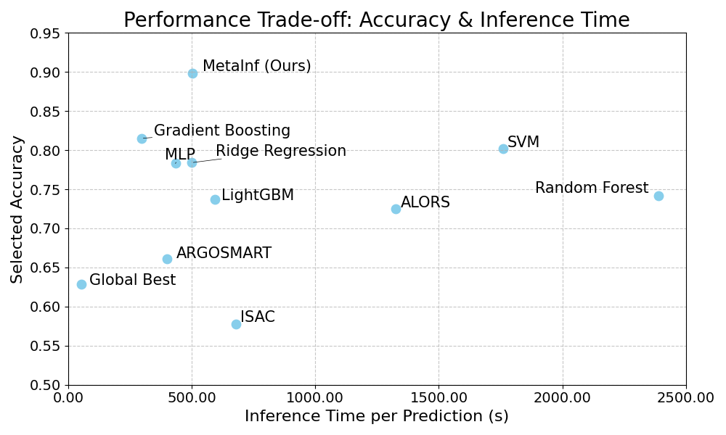
선택기의 비용도 중요: 정확도와 예측 시간의 균형
• 그래프 해석의 범위
• MetaInf는 높은 정확도와 비교적
작은 예측 시간을 함께 보임
• Global Best는 선택이 단순하지만
선택 정확도는 0.629로 낮음
• 그림의 시간축은 수백~수천 “초”
이를 밀리초 단위 실시간 처리의
증거로 해석하기 어려움
원문 x축: prediction당 시간 (s)
측정 단위·집계 방식 추가 확인 필요
CBNU
27
출처: Du et al., arXiv:2508.09194v1 (COLM 2025 표기) · Figure 5, §4.4 · 왼쪽은 원그림; 시간 단위는 원문 표기

Slide 28
비판적 검토: 결과가 보여주는 범위와 남은 질문
• 지표 정의: Accel. 비율 방향과 Figure 5 시간축이 불명확
정량적 속도 향상·선택 오버헤드 해석에 주의
• 탈중앙화 검증: GPU 종류·수량 비교는 제시되지만
실제 네트워크 변동·노드 이탈 실험은 보고되지 않음
• 재현성: 임베딩 모델의 정확한 버전·벡터 추출 방식,
학습 데이터 규모·분할 및 회귀 설정이 충분히 상세하지 않음
• 예산 보장: 시간 예측 오차를 고려한 안전 여유나
예산 초과율·불확실성 보정 결과는 제시되지 않음
CBNU
28
근거: Du et al., arXiv:2508.09194v1 (COLM 2025 표기) · §3–4, Appendix A · 한계는 발표자의 원문 검토

Slide 29
결론: 환경에 맞는 가속 조합을 학습해 선택
• 관찰: 가속 기법의 효과는 모델·배치·GPU 조건에 따라 달라짐
• 방법: LLM 의미 임베딩과 XGBoost로 후보별 성능 관계를 학습
• 결과: 선택 정확도 89.8%, 실제 최적 조합의 평균 순위 1.081
• 전이: 미관측 모델·GPU 조합 대부분에서 CB보다 시간 감소
Mixtral / H200의 실패 사례는 일반화의 한계도 보여줌
• 의의: 온라인 전수 탐색을 줄이는 성능 예측 기반 설정 선택
CBNU
29
출처: Du et al., arXiv:2508.09194v1 (COLM 2025 표기) · §5, Tables 4–5, Figure 3

Slide 30
세미나 토론: 어떤 검증을 더하면 설득력이 높아질까?
• 질문 1: 모델 이름·GPU 이름 임베딩만으로 충분한가?
입력 길이·cache 적중률·실제 시스템 부하를 어떻게 반영할까?
• 질문 2: 최적 조합을 틀렸을 때 실제 손해는 얼마나 큰가?
선택 정확도와 함께 시간 regret·p95/p99 지연이 필요할까?
• 질문 3: 예측이 불확실한 새 GPU에서는 어떻게 대응할까?
소수 후보 실측, 보수적 예산, 온라인 업데이트를 적용할 수 있을까?
• 질문 4: 탈중앙화 시스템의 핵심은 얼마나 검증했는가?
네트워크 변동·노드 이탈·분산 통신 비용을 추가 실험하면 어떨까?
CBNU
30
발표자 토론 제안 · 논문의 실험 결과나 구현된 기능을 뜻하지 않음

Slide 31
부록 A: 전체 baseline 결과
Heuristic / 비교 회귀 모델
학습 기반 모델 / MetaInf
방법 | Acc. | F1 | Accel.
ISAC | 0.578 | 0.60 | 1.10
Global Best | 0.629 | 0.63 | 1.16
ARGOSMART | 0.660 | 0.62 | 1.17
ALORS | 0.725 | 0.71 | 1.20
Ridge Regression | 0.784 | 0.73 | 1.27
방법 | Acc. | F1 | Accel.
SVM | 0.802 | 0.79 | 1.28
MLP | 0.783 | 0.75 | 1.24
Random Forest | 0.742 | 0.69 | 1.25
LightGBM | 0.737 | 0.68 | 1.19
Gradient Boosting | 0.815 | 0.78 | 1.30
MetaInf | 0.898 | 0.85 | 1.55
• Accuracy는 조합 선택 정확도 · Accel.은 원문 보고값
CBNU
31
출처: Du et al., arXiv:2508.09194v1 (COLM 2025 표기) · Table 4

Slide 32
부록 B: 알고리즘을 구현 관점에서 요약
Offline meta-training
Online method selection
1 과거 작업 × 후보 × GPU 실행
2 관측 시간 P 저장
3 설명 → LLM 임베딩
4 임베딩 → SVD 변환
5 표현·관측 시간으로 f 학습
6 변환과 f를 함께 저장
1 새 환경을 같은 방식으로 변환
2 각 후보의 시간 t_pred 예측
3 C_pred = GPU 단가 × t_pred
4 C_pred ≤ b인 후보만 유지
5 예측 시간이 최소인 후보 선택
6 선택한 조합으로 추론 실행
• 최적화할 성능 지표의 방향과 비용 단위를 구현 전에 통일
CBNU
32
출처: Du et al., arXiv:2508.09194v1 (COLM 2025 표기) · Appendix A.1 Algorithms 1–2 · 의사코드 재구성

Slide 33
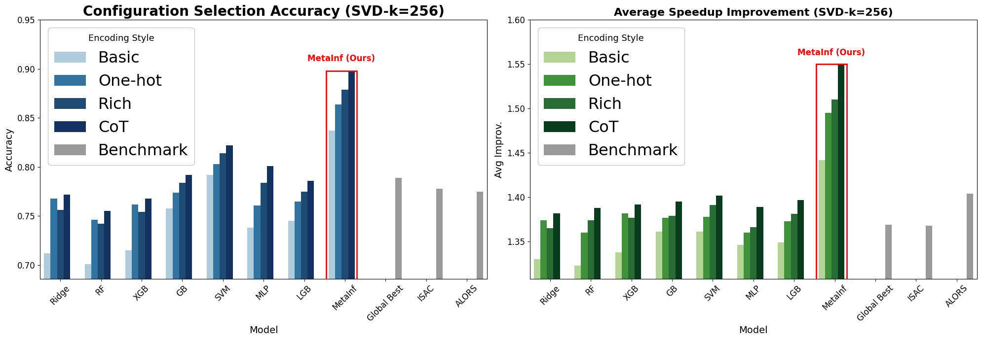
부록 C: 표현 방식별 ablation 원그림
왼쪽: 조합 선택 정확도 · 오른쪽: 평균 speedup improvement
막대 순서: Basic / One-hot / Rich / CoT · Accel. 해석은 원문 정의 확인 필요
CBNU
33
출처: Du et al., arXiv:2508.09194v1 (COLM 2025 표기) · Figure 4 (SVD k=256) · 원그림의 값은 임의로 수치화하지 않음

Slide 34
부록 D: 동기 실험과 본 실험의 조건을 구분
• 동기 실험 (§3.1): ShareGPT, 주로 LLaMA-3.1-8B-Instruct
NVIDIA L4, tensor parallelism 4/8 GPU, 최대 출력 2048 tokens, float16
• 추가 모델 비교 (Table 1): L4, BS=1024
Continuous batching을 기본 활성화한 상태의 성능 변화
• 본 선택 실험 (§4): reasoning-v1-20m + ShareGPT
4개 모델, T4/L4/A100, 미학습 입력에서 실제 최적 조합과 비교
• Zero-shot (Table 5): Mistral-7B, Mixtral-8x7B, LLaMA-3.1-70B
A100/H200의 새로운 모델–GPU 조합을 continuous batching과 비교
CBNU
34
출처: Du et al., arXiv:2508.09194v1 (COLM 2025 표기) · §3.1.1, §4.1, Tables 1·5, Appendix A.2

Slide 35
부록 E: 참고 논문과 핵심 용어
• 주 논문: Du et al., Meta-Learning for Speeding Up Large Model
Inference in Decentralized Environments · arXiv:2508.09194v1
• 관련 연구: Orca (OSDI 2022), PagedAttention (SOSP 2023)
회귀 예측기: XGBoost (KDD 2016) · 상세 서지는 주 논문 References
• Meta-learning: 과거 환경의 성능 관계를 새 환경 선택에 전이
Zero-shot: 새 조합에서 선택기를 다시 학습하지 않고 사용
• SVD: 임베딩 차원 축소 · KV cache: attention의 key/value 저장
CBNU
35
출처: Du et al., arXiv:2508.09194v1 (COLM 2025 표기) · References, §3.4–3.5 · 원문 https://arxiv.org/abs/2508.09194

